Slide 1

Vincenzo Fraello (299647)
Lorenzo Di Palma (299636)

Slide 2

e-Commerce integrato con blockchain Ethereum

Slide 3
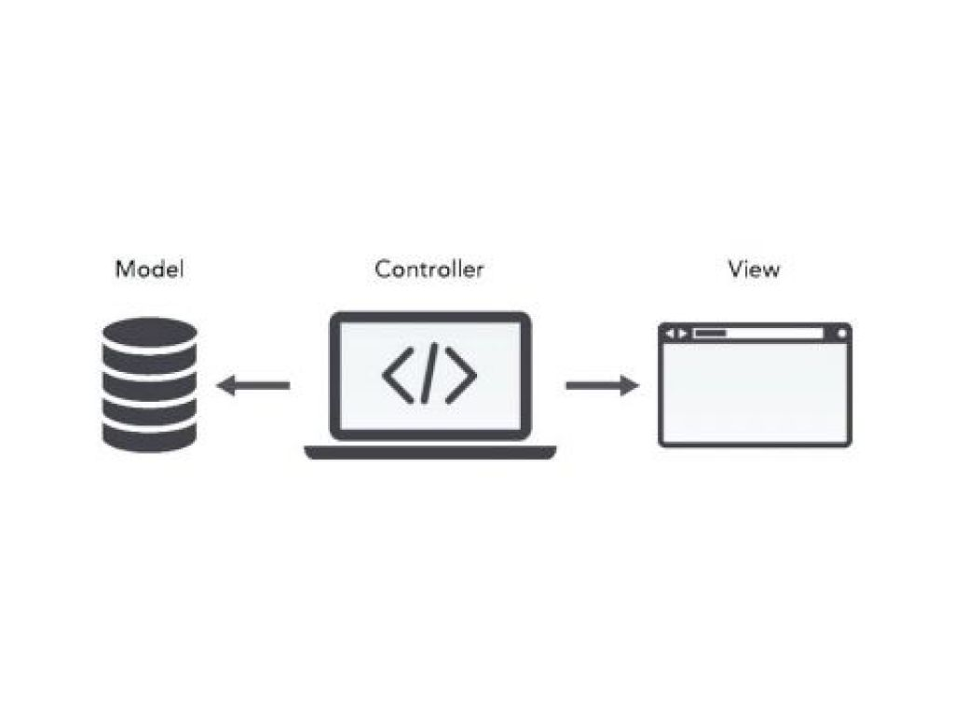

In questo progetto sono stati uniti i concetti di:

Slide 4
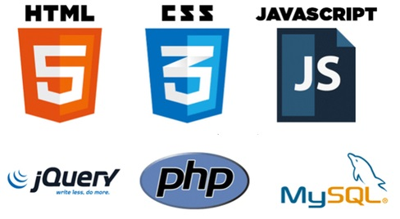
Tecnologie utilizzate:

Slide 5

Framework utilizzati:
È stato sviluppato da Mark Otto e Jacob Thornton presso Twitter come un framework che uniformasse i vari componenti che ne realizzavano l'interfaccia web, dato che la presenza di diverse librerie aveva portato ad incoerenze ed elevati oneri di manutenzione.

Slide 6
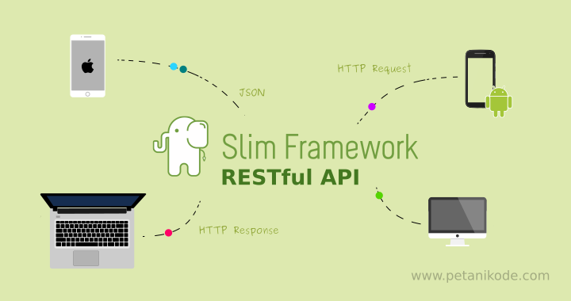
Slim è un micro framework PHP che ti aiuta a scrivere rapidamente applicazioni web e
API semplici ma potenti.

Slide 7

Ambiente di svilluppo blockchain:

Slide 8
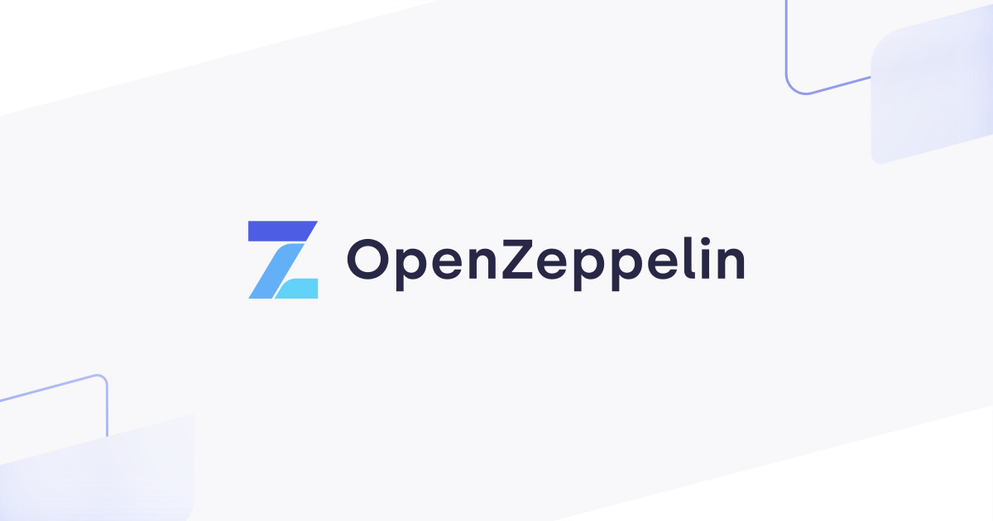
Lo standard per applicazioni blockchain sicure
OpenZeppelin fornisce prodotti di sicurezza per creare, automatizzare e gestire
applicazioni decentralizzate.

Slide 9


Un linguaggio di programmazione orientato agli oggetti per creare Smart Contract.

Slide 10

Il "ponte" tra il proprio browser internet, la piattaforma Ethereum e le Dapps costruite su tale piattaforma
web3.js è una raccolta di librerie che ti consentono di interagire con un nodo Ethereum locale o remoto utilizzando HTTP, IPC o WebSocket.

Slide 11
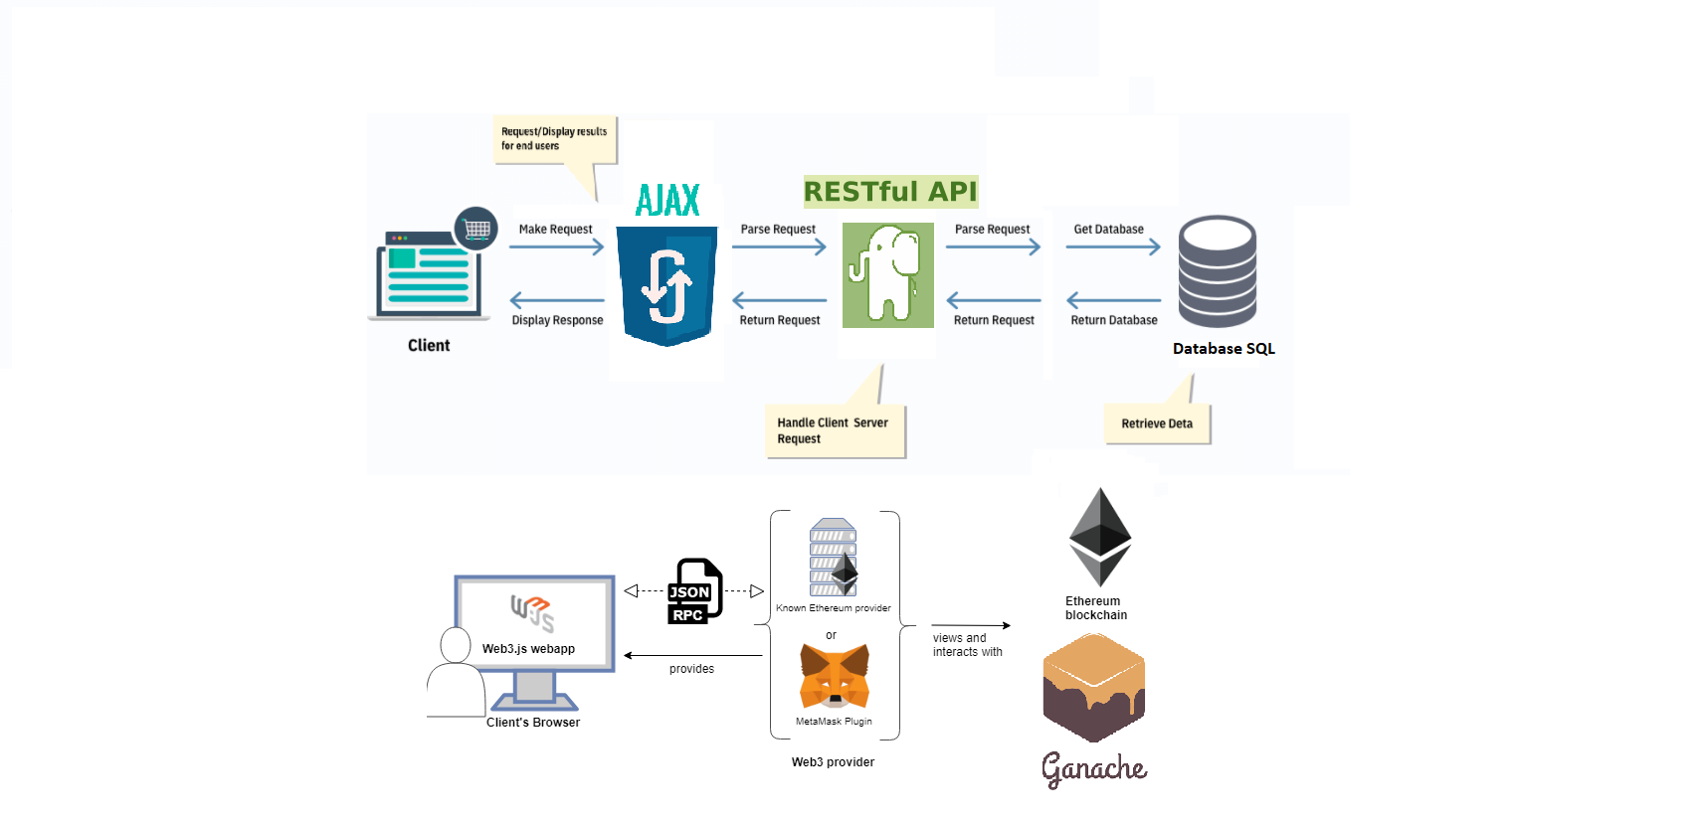
Interazioni

